Slide 1
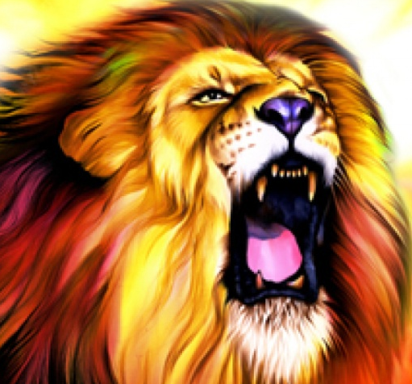

L’affirmation, l’intimidation & l’agressivité Francois Richer PhD
Connais-toi toi-même

Slide 2
Questions de base
Vrai (V)ou Faux (F): Une réaction agressive peut être déclenchée par: Une insulte ( ), Une frustration ( ), La peur ( )
Quels sont les effets possibles de dénigrer rejeter ou mépriser quelqu’un ? ________________________________________________
________________________________________________
Connaissez-vous quelques comportements d’opposition ? ________________________________________________

Slide 3
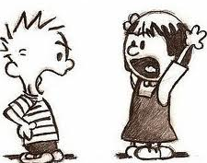
L’agressivité
Un instinct naturel hérité des mammifères et utile pour
Se défendre contre des attaques, des abus, des menaces
S’affirmer, annoncer nos limites, dénoncer les injustices
Défendre son territoire, son statut social
Compétitionner pour des ressources
Compétitionner pour des partenaires de reproduction (cerfs mâles au printemps)

Slide 4
L’agressivité (suite)
Peut aussi être déclenchée par:
La douleur (Orteil écrasé – Grognement)
La peur (Bruit soudain – Grognement)
La frustration (Couvercle ne veut pas s’ouvrir – Grognement)
L’humiliation (Critique ou moquerie - Grognement)
Les excès d’agressivité sont mal vus socialement
Dérangent le calme et l’ordre
Génèrent de la peur chez les autres (menaçant)
Exprime souvent une perte de contrôle émotif

Slide 5
Questions d’agressivité
Dans le dernier mois, combien de fois avez-vous…?
(1-Rarement, 2-Parfois, 3-Souvent)
Été grognon en vous réveillant ____
Ressenti une grande impatience ____
Été fâché plus d’une minute ____
Fait des commentaires désobligeants ____
Crié pour dire quelque chose ____

Slide 6
Se défendre vs Rivaliser
Agressivité défensive:
Ex: Irritation, colères, disputes, ressentiment…
Une réaction rapide à une provocation ou un déclencheur comme: Insulte, frustration, peur, douleur…
Reflète parfois une sensibilité (Stress, manque de sommeil, mauvaise humeur, fierté fragile, dépression …)
Agressivité de rivalité:
Ex: Provoquer, s’affirmer, rejeter, mépriser, intimider, se venger …
Fonctions: Contrôler, gagner, augmenter son statut social ou sa fierté, défier l’autorité, dominer…

Slide 7
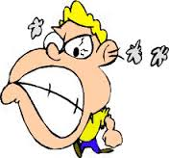
L’agressivité défensive
L’irritation
Les disputes verbales
L’agression verbale ou physique
Le ressentiment
Les colères

Slide 8
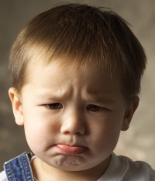
L’irritation (Se fâcher)
Sentiment de mécontentement, frustration
Une mini-colère
Bouche & sourcils crispés, dents serrées, envie de grogner
Déclenché par
Provocation, insulte, agression
Bruit, douleur, stress, manque de sommeil
Attentes décues, insatisfactions, délais, obstacles, gaffes,
Peut mener à
Réagir, s’isoler (bouder)

Slide 9
L’irritation & les pertes de fierté
L’irritation vient souvent d’une perte de fierté
Echecs, frustrations, commentaires blessants
Trouver des sources de fierté réduit l’irritation
Rendre service

Slide 10
Se fâcher n’est pas la seule option
Quand quelqu’un fait un geste qui nous provoque on a envie de s’offusquer et de répondre
Les réactions réciproques mènent souvent à une escalade d’agressivité (on lui donne envie de répondre et vice-versa)
Le but est de sauver notre honneur mais
On arrête quand? Qu’est-ce qu’on a gagné si le désaccord persiste?
On a certainement augmenté notre stress
On est pas obligé de laisser la provocation nous contrôler
Défendre notre honneur devrait être réservé pour quand ça compte
On peut aussi diminuer l’importance du provocateur dans notre tête

Slide 11
Retenir les mots provocants
Souvent, on sait ce qui peut insulter, dénigrer, blesser ou fâcher l’autre
On peut apprendre à retenir les mots provocants
Pour préserver la paix
Parce qu’avoir raison n’est pas utile à chaque instant

Slide 12
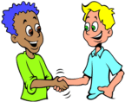
S’excuser & pardonner
Les gestes de désescalade de conflits sont faciles et peu couteux si la relation est plus importante que la fierté
On propose la paix, on montre qu’on a passé à autre chose
On s’excuse, on pardonne

Slide 13
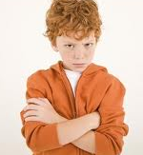
L’irritabilité (la mauvaise humeur)
Quand les réactions d’irritation sont faciles à déclencher
L’irritabilité peut s’exprimer par:
Des commentaires défensifs, sarcastiques, méchants
De l’impatience
Une personne peut devenir irritable pour plusieurs raisons:
Manque de sommeil
Conflits ou frustrations
Stress, anxiété, dépression
Un état de confusion (ex: enfants au réveil, Alzheimer)

Slide 14
L’irritabilité (suite)
Il est plus utile d’essayer de la comprendre que de la condamner et d’exiger que l’autre change immédiatement
Comme plusieurs émotions l’irritabilité est contagieuse
Comportement bougon de l’autre fait remonter nos propres insatisfactions
Mais elle peut être réduite si on y voit
Par la distraction (On s’occupe à ce qu’on aime)
Par l’humour (On rappelle que la vie peut être plus légère)
Par la gentillesse (On lui rappelle qu’il est apprécié)

Slide 15
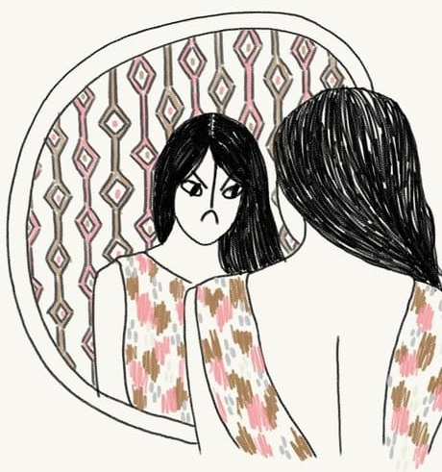
Se fâcher contre soi
Ceux qui se fâchent souvent se fâchent aussi contre eux-mêmes
On se critique, on se réprimande, on s’impatiente, on se punit mentalement
Parce qu’on est pas à la hauteur, pas parfait, pas comme on voudrait
Ça peut refléter notre état insatisfait, irritable, déprimé ou intolérant

Slide 16
Se fâcher contre soi (suite)
A petite dose, se critiquer peut aider à s’améliorer
A grande dose, ça peut nous dévaloriser, nous faire perdre de l’assurance, nous déprimer
Certains se font même mal physiquement
Il faut se pardonner nos travers, s’accepter
Il faut prendre soin de soi, se traiter comme un être cher

Slide 17
Poser des questions à son émotion
Est-ce que je me fâche à cause de mes sensibilités?
Est-ce que d’autres réagiraient un peu différemment?
Est-ce si grave? Est-ce que mon émotion a pris le contrôle?
Est-ce que je pourrais mieux régler la situation si ma réaction avait une intensité un peu plus basse?

Slide 18
Question d’irritabilité
Trouve un exemple de:
Phrase défensive _________________________________________________
Phrase sarcastique _________________________________________________
Phrase blessante
_________________________________________________

Slide 19

La rivalité
Provoquer
S’affirmer, s’indigner
Rejeter, Mépriser, Humilier, Se venger
Intimider, Manipuler
Le comportement antisocial

Slide 20
La rivalité
La rivalité est naturelle
Quand on trouve qu’on est pas assez considéré ou aimé
Quand on est jaloux, envieux
Quand on manque de fierté, de statut, de pouvoir
Elle peut donner envie de
S’affirmer, provoquer, ridiculiser, rejeter, mépriser
Elle peut être tempérée par
L’esprit de groupe (solidarité, partage d’expériences, épreuves)
La résistance de l’entourage

Slide 21

L’envie de s’affirmer
Comme plusieurs animaux, les humains ont des instincts pour prendre leur place dans le groupe et la maintenir
L’envie de s’affirmer en fait partie
Quand on pense savoir ce qu’il faut faire ou qu’on a raison
Quand on a l’impression qu’on contrôle peu ce qui nous arrive
Quand on manque de pouvoir, qu’on subit trop de pression à céder du terrain
S’affirmer est un acte de résistance aux tentatives de contrôle des autres et aux gestes d’abus

Slide 22
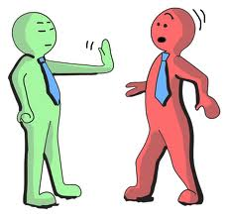
S’affirmer
On veut tous être acceptés et aimés mais oublier qui on est et se soumettre à un autre est un prix excessif
Tout le monde a droit au respect sans exception
Certaines occasions nécessitent qu’on redemande le respect ou qu’on clarifie nos limites face aux autres
Certaines personnes peuvent (volontairement ou non)
Nous faire des demandes exagérées
Tenter de nous influencer ou de nous contrôler
Empiéter sur nos valeurs, nos désirs, nos relations…

Slide 23
S’affirmer (suite)
C’est demander qu’on respecte:
Notre autonomie, nos droits, nos goûts, nos désirs, nos choix
C’est résister à:
la pression indue, le mépris, l’abus, la violence
S’affirmer ne veut pas dire
Exclure l’autre, le faire taire ou le rejeter
S’affirmer ça se pratique
Se rappeler nos forces, nos priorités, nos valeurs
Identifier ce qui nous fait oublier nos priorités et nos valeurs
Trouver des façons d’exprimer clairement quand une situation ou une relation nous empêche d’être nous même

Slide 24
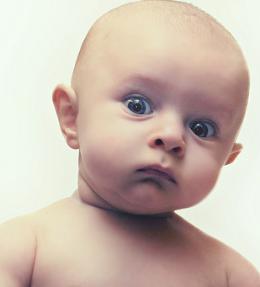
S’indigner
Une réaction naturelle de résistance à
Une injustice, un abus de pouvoir
Un manque de respect (pour une personne, pour la communauté…)
Une insulte, une atteinte à notre dignité ou à nos valeurs
Une cause avec des victimes qui manquent de pouvoir
Famine, pauvreté, abus de pouvoir, traitement des femmes ou des minorités

Slide 25

L’opposition
Comme la phase du ‘NON’ vers 2 ans
Souvent compétition ou défiance
Parfois de l’irritabilité ou mauvaise humeur
Souvent avec un parent spécifique
Argumente pour rien, doit gagner, ça doit être à sa façon
Refuse les demandes, Défie l’autorité
Irritable ou Susceptible (Soupe au lait)
Blâme les autres (C’est pas ma faute ...)
Colères ou Ressentiment

Slide 26

Rejeter & Mépriser
Des actions négatives envers un autre
Ridiculiser, dénigrer, dire des méchancetées
Humilier, haïr
Exemples:
Ignorer quelqu’un parce qu’il ne mérite pas notre attention
Isoler quelqu’un et la classer comme ‘Bizarre’ ou ‘Loser’ parce qu’elle n’est pas comme nous
Propager des rumeurs sur les réseaux sociaux

Slide 27
Rejeter & Mépriser (suite)
Pourquoi on rejette
Par jalousie, par peur, par ignorance, pour devenir plus populaire, par plaisir
Pour réduire le statut de l’autre, Pour augmenter notre statut
Pour amplifier la différence entre nous et l’autre
Pour renforcer notre groupe par opposition aux autres

Slide 28
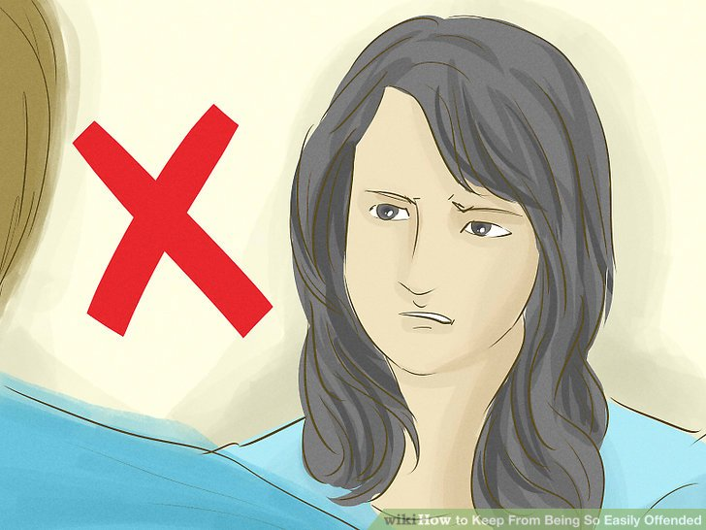
Nos réactions de rejet
Parfois on a envie de s’éloigner, critiquer, ridiculiser
C’est un moyen de se protéger
Un moyen d’évacuer du stress
Un moyen de paraître sûr de nous
Le rejet peut par contre
Blesser les autres
Démarrer un conflit
A la longue, nous rendre plus froids, plus durs, moins humains

Slide 29
Rejeter & Mépriser (suite)
L’hostilité favorise un climat de rejet mutuel
Augmente le stress, l’isolement et la dépression
Favorise l’agression
Tout le monde a le droit d’exister et d’être différent de la norme

Slide 30
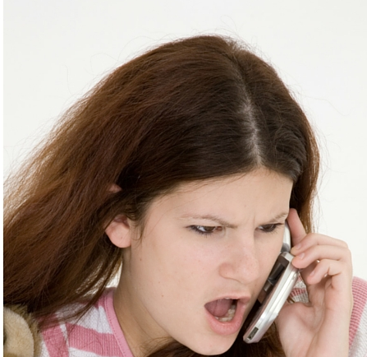
Sensibilité à la critique
Certains sont très susceptibles à la critique
Facilement insultés, orgueil sensible
Réagissent au moindre commentaire
Certains sont excessivement sensibles au rejet
Peur de l’abandon ou de la solitude
Sentiment d’être blessés

Slide 31
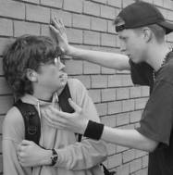
L’intimidation
Paroles ou comportements menaçants
Regards ou Gestes agressifs
Abus verbal
Atteinte à la réputation
Manipulation émotionnelle
Donne un sentiment d’insécurité à la victime
Induit de l’anxiété
Réduit la confiance en soi
Peut conduire à la dépression et au suicide quand elle est extrême ou soutenue

Slide 32
L’intimidation (suite)
Vise à établir un pouvoir sur l’autre par la peur et à profiter de ce pouvoir
Dépend de la peur, de l’isolement de la victime et du secret du geste
Donc, la victime et son entourage doivent s’exprimer et s’affirmer rapidement avant que la relation d’abus ne s’installe

Slide 33
Résister à l’intimidation
Les gestes de provocation diminuent quand ils rencontrent de la résistance
La résistance à la provocation améliore la confiance en soi
Résister ne veut pas dire escalader le conflit mais montrer que la provocation entraine des conséquences négatives

Slide 34

Le comportement antisocial
Mensonges, vols, vandalisme, agressions, comportements risqués, conduite dangereuse …
Mépriser les règles, les normes, les valeurs collectives, les autres
Négliger les conséquences
Punitions, Pertes de privilèges, Accidents, Blessures …

Slide 35
Devenir un dur
Repousser ou mépriser souvent peut nous rendre
Moins sensible
Moins capable d’apprécier la vie et d’avoir du plaisir

Slide 36
Comportement antisocial (suite)
Excitation (poussée d’adrénaline) associée à
Tricher, enfreindre des règles
Souvent des risques de casier judiciaire ou d’accident grave
Mène souvent à des regrets (remords, honte)
Remords sont l’anticipation de la désapprobation sociale
Si les remords sont absents, les comportements criminels sont plus fréquents

Slide 37
Questions finales
Vrai (V)ou Faux (F): Une réaction agressive peut être déclenchée par: Une insulte ( ), Une frustration ( ), La peur ( )
Quels sont les effets possibles de dénigrer rejeter ou mépriser quelqu’un ? ________________________ __________________________
Connaissez-vous quelques comportements d’opposition ? _________________ __________________ _______________

